Slide 1

PROJEKT EU - PENÍZE ŠKOLÁM
Registrační číslo projektu | CZ.1.07/1.4.00/21.3313
Název projektu | Moderní škola
Šablona III/2 | Inovace a zkvalitnění výuky prostřednictvím ICT
Tento materiál byl vytvořen v rámci projektu Operačního programu
Vzdělávání pro konkurenceschopnost

Slide 2
SADA č. 15
Identifikátor: VY_32_INOVACE_NJ.9.295
Vzdělávací oblast: Jazyk a jazyková komunikace
Vyučovací předmět: Německý jazyk
Název: Vídeň
Autor: Mgr. Lea Šmídová
Anotace: Tento DUM seznamuje žáky s hlavním městem Rakouska, s jeho pamětihodnostmi a turisticky zajímavými místy.
Rozsah: 20 minut
Pro prezentaci DUMu je nutný následující software: Microsoft PowerPoint
Klíčová slova:
Ročník: 9.
Vzdělávací materiál byl vytvořen: 10.10.2013
Ověření ve výuce:
Třída: IX.
Datum: 14.10.2013
Vyučující: Mgr. Lea Šmídová

Slide 3
Wien
die Hauptstadt von Österreich

Slide 4


Wien - die Hauptstadt von Österreich
liegt in Mitteleuropa
die Amtsprache – Deutsch
1,7 Millionen Einwohner
Landeswappen:

Slide 5
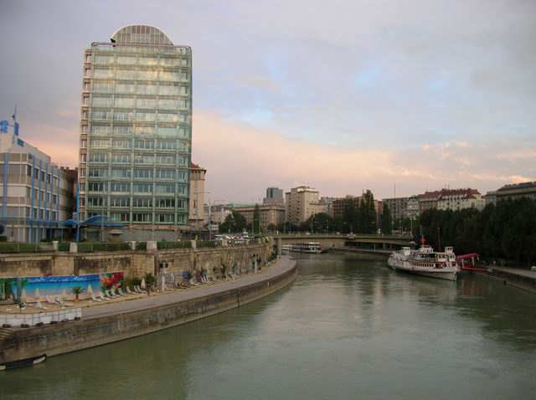
Wien - eine moderne Stadt
hohe Lebensqualität
eines der neun österreichischen Bundesländer
der Fluss Donau

Slide 6
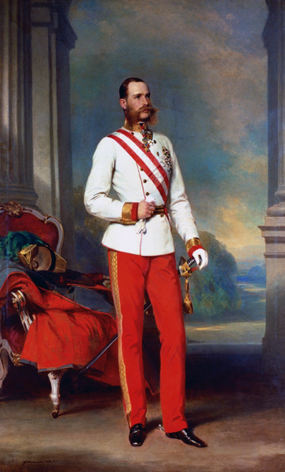
Geschichte
Wien - in der Zeit Österreichisch-Ungarischen Monarchie(1867-1918)
unter der Herrschaft von
Kaiser Franz Joseph I. - eine
Blütezeit der Kunst, Kultur und
Architektur

Slide 7
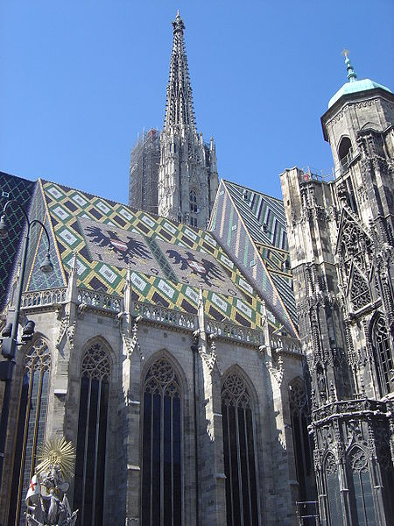
Der Stephansdom
der Stephansdom - seit 1365 eine Domkirche
der Dom ist eines der
wichtigsten gotischen
Bauwerke in Österreich

Slide 8
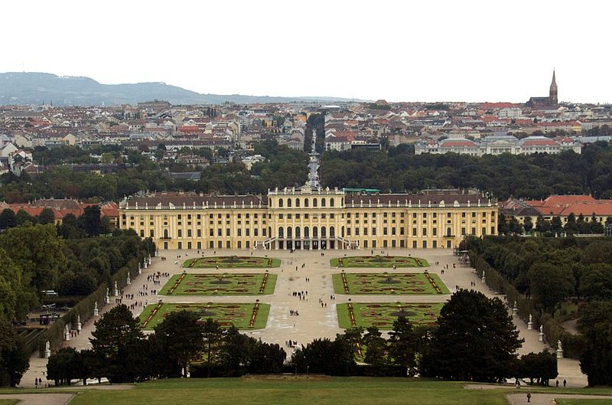
Das Schloss Schönbrunn
das Schloss Schönbrunn
der barocke Palast - die Sommerresidenz des österreichischen Kaiserhauses
das Schloss ­und der große Park sind seit 1996 Teil des UNESCO-Weltkulturerbes
die Hauptattraktion im Schlosspark ist der älteste Zoo der Welt „der Tiergarten Schönbrunn“

Slide 9
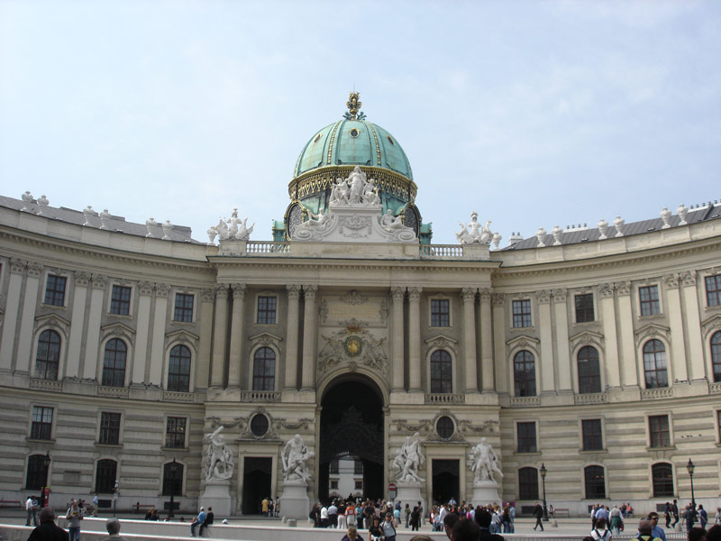
Die Hofburg
die Hofburg zu Wien war vom 13. Jahrhundert bis 1918 (mit Unterbrechungen) die Residenz der Habsburger in Wien
Seit 1945 ist sie der Amtssitz des Österreichischen Bundespräsidenten
in ihr sind der größte Teil der Österreichischen Nationalbibliothek
sowie verschiedene Museen
(darunter die Albertina) und auch
das Bundesdenkmalamt untergebracht

Slide 10
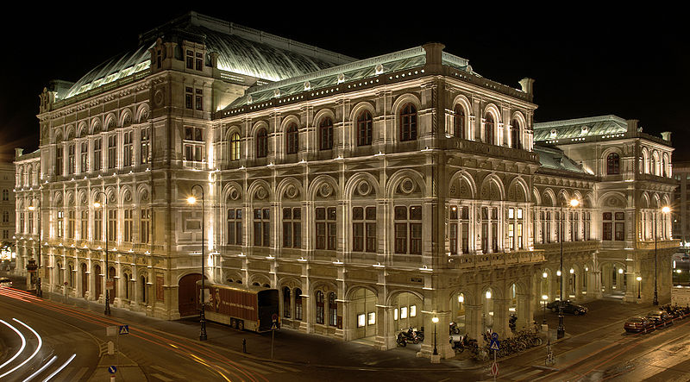
Wiener Staatsoper
Wien ist eine Musikstadt
im 18. und 19. Jahrhundert waren in Wien viele Komponisten – die Vertreter „Wiener Klassik“ (Joseph Haydn, Wolfgang Amadeus Mozart, Ludwig van Beethoven )
es gibt hier viele Theater

Slide 11
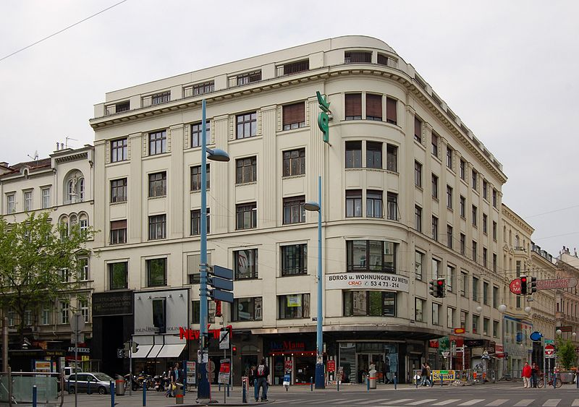
Die Mariahilfer Straße
die Mariahilfer Straße ist eine grosse und sehr bekannte Einkaufsstraße von Wien

Slide 12
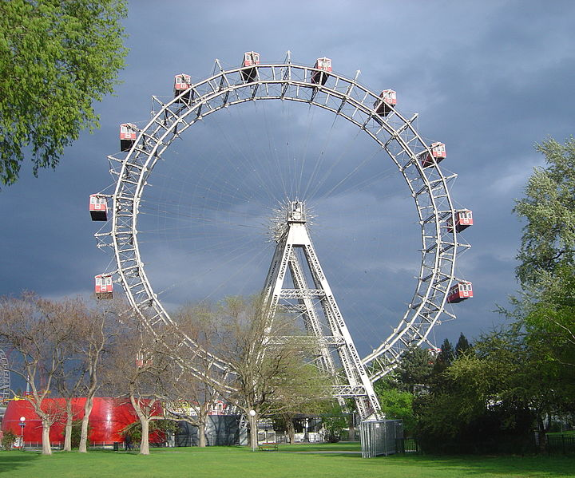
Der Prater
der Böhmische Prater ist ein Vergnügungspark (ca. 5000 m² Fläche) - ein Riesenrad
er ist ein beliebtes Ausflugsziel für Familien

Slide 13
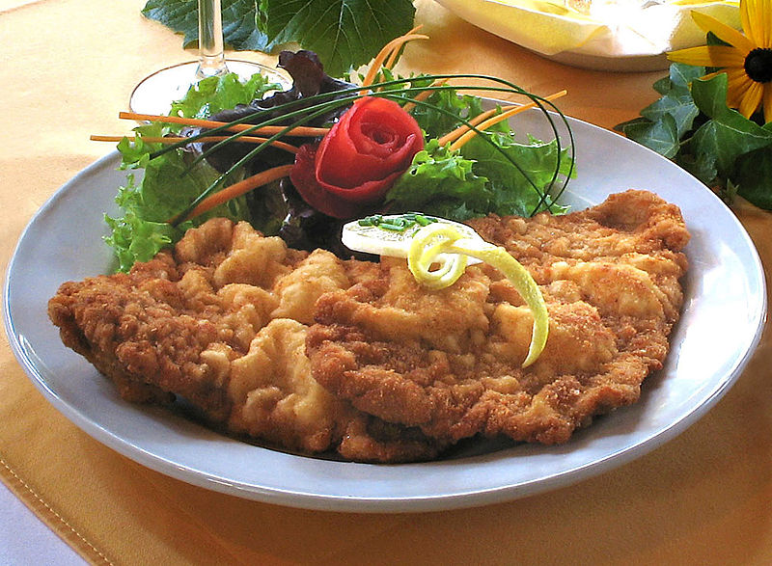
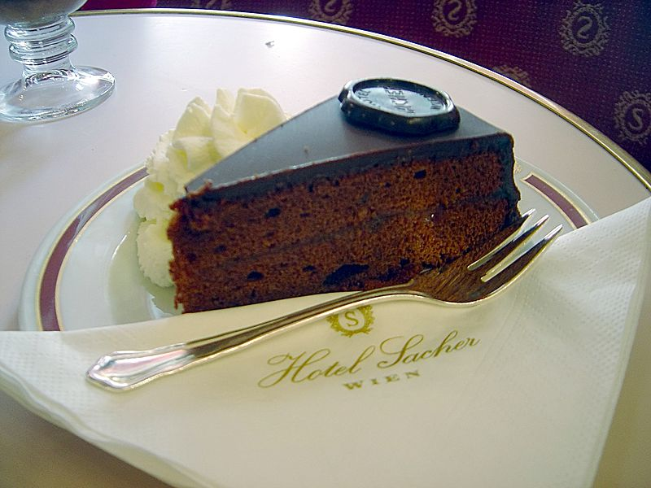
Die Küche
die traditionelle österreichische Küche ist sehr beliebt ☺
die typischen Speisen sind: Wiener Schnitzel, Gulasch, Apfelstrudel, Palatschinken und Knödelvarianten
In vielen gemütlichen Kaffees gibt es verschiedene Kaffeespezialitäten mit Sachertorte

Slide 14
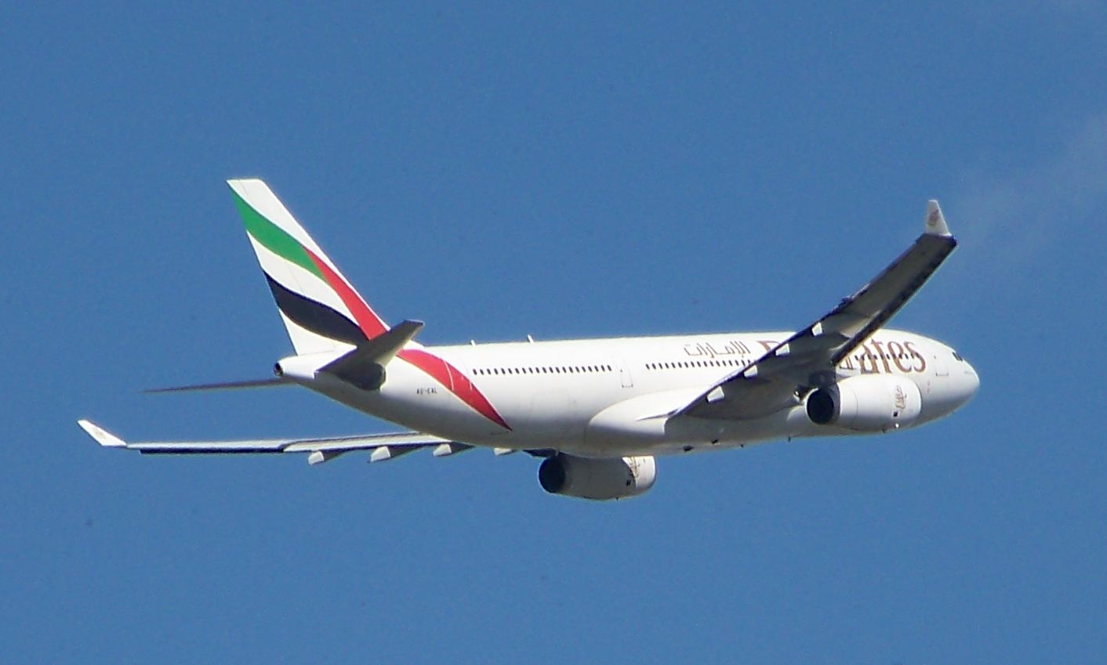
Auf Wiedersehen in Wien

Slide 15
Použité zdroje:
http://upload.wikimedia.org/wikipedia/commons/thumb/0/03/Wien_3_Wappen.svg/607px-Wien_3_Wappen.svg.png
http://upload.wikimedia.org/wikipedia/commons/thumb/b/b4/Wien_Wappen.svg/200px-Wien_Wappen.svg.png
http://upload.wikimedia.org/wikipedia/commons/3/31/Vienna_-_Donaukanal.JPG
http://upload.wikimedia.org/wikipedia/commons/8/85/Franz_joseph1.jpg
http://upload.wikimedia.org/wikipedia/commons/thumb/9/91/Wien_Stefansdom_DSC02656.JPG/450px-Wien_Stefansdom_DSC02656.JPG
http://upload.wikimedia.org/wikipedia/commons/thumb/9/97/Sch%C3%B6nbrunnPalace.jpg/800px-Sch%C3%B6nbrunnPalace.jpg
http://upload.wikimedia.org/wikipedia/commons/a/a1/WienHofburg2.jpg
http://upload.wikimedia.org/wikipedia/commons/thumb/e/e5/Mariahilfer_Stra%C3%9Fe_70_I.jpg/800px-Mariahilfer_Stra%C3%9Fe_70_I.jpg
http://upload.wikimedia.org/wikipedia/commons/thumb/2/20/StateOperaViennaNightBackside.jpg/800px-StateOperaViennaNightBackside.jpg
http://upload.wikimedia.org/wikipedia/commons/thumb/9/9d/Wiener_Riesenrad_DSC02378.JPG/720px-Wiener_Riesenrad_DSC02378.JPG
http://upload.wikimedia.org/wikipedia/commons/thumb/a/ae/Wiener-Schnitzel02.jpg/800px-Wiener-Schnitzel02.jpg
http://upload.wikimedia.org/wikipedia/commons/thumb/b/b8/Sachertorte_DSC03027.JPG/800px-Sachertorte_DSC03027.JPG
http://upload.wikimedia.org/wikipedia/commons/thumb/4/49/Letadlo_Spojen%C3%BDch_arabsk%C3%BDch_emir%C3%A1t%C5%AF.jpg/800px-Letadlo_Spojen%C3%BDch_arabsk%C3%BDch_emir%C3%A1t%C5%AF.jpg

